Slide 1
ELKStack-Elasticsearch
张雷
2016年10月
Notes:
大家好，今天我们开始讲一讲ELKStack当中“E”，即Elasticsearch。
1

Slide 2
汇报提纲
1
概述
2
安装与配置
3
管理
4
查询
Notes:
我们将从5个章节来讲Elasticsearch。
第一章节 概述 主要讲Elasticsearch是什么，以及基本概念。
第二章节 安装 主要讲Elasticsearch安装与管理。
第三章节 配置 主要讲Elasticsearch索引数据的管理。
第四章节 监控 主要讲Elasticsearch搜索。
第五章节 监控 主要讲Elasticsearch聚合。
现在开始讲第一章节 概述
2

Slide 3
概述-特点
Elasticsearch
Elasticsearch是一个基于Apache Lucene(TM)的开源搜索引擎。无论在开源还是专有领域，Lucene可以被认为是迄今为止最先进、性能最好的、功能最全的搜索引擎库。
实时数据
实时分析
分布式
高可用
全文搜索
面向文档
冲突管理
自由模式
Rest风格API
操作持久化
基于lucene
Notes:
实时数据
数据流进入的系统后，问题就是，数据怎么能够快速的可视化。用elasticsearch，实时展现当前的数据。
实时分析
搜索不仅是自由文本搜索, 它是关于研究您的数据。了解它，获得的见解，这将使您的企业更好或提高您的产品。
分布式
elasticsearch允许你开始时候容量比较小，但是随着你商业的增长，它是建立在横向扩展的开箱即用。当你需要更多的容量，只需添加更多的节点，并让集群重组，只需要增加额外的硬件，保护了你以前的硬件投入。
高可用性
Elasticsearch集群是弹性的–它们将自动检测和删除失败的节点，并重新组织自己，以确保您的数据安全和访问。
多租户
集群可以托管多个索引，可独立或作为一个组进行查询。索引别名允许你在悬挂时添加索引，对你的应用程序透明。
关于多组户可以看:多租户技术
全文搜索
Elasticsearch在后台使用Lucene来提供最强大的全文检索，提供任何开源产品的能力。搜索自带的多语言支持，强大的查询语言，地理位置支持，上下文感知的建议，自动完成和搜索片段。
面向文档
存储复杂真实世界的记录在elasticsearch中用结构化json文档。所有字段被存储，在默认上。所有的索引可以被用作一个单一查询，以非常快的速度返回结果。
冲突管理
开放式版本控制可以用在需要的地方。多进程的冲突改变，开放式版本控制可以确保数据永远不会丢失。
自由模式
Elasticsearch让你很容易上手。给一个json文档，它将自动检测数据结构，索引数据，可以使它搜索到。后来，你应该用特定领域的知识来自定义你的数据如何来索引。
rest风格api
elasticsearch是API驱动。你可以使用简单rest风格api基于http之上的json来做任何事。你可以选择一个已有API语言来使用elasticsearch。
操作持久化
elasticsearch首先把你的数据安全放在第一位。在多个节点集群里，文档改变被记录在transaction logs，以尽量减少任何数据丢失的几率。
persistence
基于Apache Lucene之上
Apache Lucene是一个用Java编写的高性能，功能齐全信息检索库。elasticsearch内部利用lucene来构建的分布式和分析功能。

Slide 4
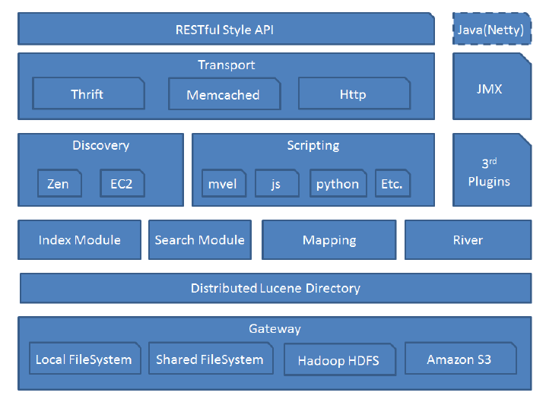
概述-架构
Notes:
Elasticsearch REST API可用于各种任务。有了它，可以管理索引，更改实例参数，检查节点和群集状态，索引数据，搜索数据或者通过GET API检索文档。
transport模块是es通信的基础模块，在elasticsearch中用的很广泛，比如集群node之间的通信、数据的传输、transport client方式的数据发送等等,只要数和通信、数据传输相关的都离不开transport模块的作用。zen发现机制是elasticsearch默认的内建模块。它提供了多播和单播两种发现方式，能够很容易的扩展至云环境。
zen发现机制是和其他模块集成的，例如所有节点间通讯必须用trasport模块来完成。Scriping使得es支持mvel、js\python等脚本。River代表 es 的一个数据源，也是其它存储方式（如：数据库）同步数据到es的一个方法。它是以插件方式存在的一个 es 服务，通过读取 river 中的数据并把它索引到 es 中，官方的 river 有 couchDB、RabbitMQ、Twitter、Wikipedia。Gateway代表 es 索引的持久化存储方式.Index module为索引模块。Search module为查询模块。

Slide 5
概述-概念
Cluster
ES可以以单点或者集群方式运行，以一个整体对外提供search服务的所有节点组成cluster，组成这个cluster的各个节点叫做node。
Shard
通常叫分片，这是ES提供分布式搜索的基础，其含义为将一个完整的index分成若干部分存储在相同或不同的节点上，这些组成index的部分就叫做shard。
Replica
和replication通常指的都是一回事，即index的冗余备份，可以用于防止数据丢失，或者用来做负载分担。
Recovery
代表数据恢复或叫数据重新分布，es 在有节点加入或退出时会根据机器的负载对索引分片进行重新分配，挂掉的节点重新启动时也会进行数据恢复。
Notes:
Cluster
代表一个集群，集群中有多个节点，其中有一个为主节点，这个主节点是可以通过选举产生的，主从节点是对于集群内部来说的。es 的一个概念就是去中心化，字面上理解就是无中心节点，这是对于集群外部来说的，因为从外部来看 es 集群，在逻辑上是个整体，与任何一个节点的通信和与整个 es 集群通信是等价的。在配置文件中可以配置集群的名字，在同一局域网内的机器，配置相同的cluster名字，将会自动组建集群，不需要其它特殊配置
shards
代表索引分片，es 可以把一个完整的索引分成多个分片，这样的好处是可以把一个大的索引拆分成多个，分布到不同的节点上，构成分布式搜索。分片的数量只能在索引创建前指定，并且索引创建后不能更改。
replicas
代表索引副本，es 可以设置多个索引的副本，副本的作用一是提高系统的容错性，当某个节点某个分片损坏或丢失时可以从副本中恢复。二是提高es的查询效率，es 会自动对搜索请求进行负载均衡。
recovery
代表数据恢复或叫数据重新分布，es 在有节点加入或退出时会根据机器的负载对索引分片进行重新分配，挂掉的节点重新启动时也会进行数据恢复。

Slide 6
概述-概念
River
代表 es 的一个数据源，也是其它存储方式（如：数据库）同步数据到es的一个方法。它是以插件方式存在的一个 es 服务，通过读取 river 中的数据并把它索引到 es 中，官方的 river 有 couchDB、RabbitMQ、Twitter、Wikipedia。
Gateway
代表 es 索引的持久化存储方式，es默认是先把索引存放到内存中，当内存满了时再持久化到硬盘。当这个 es 集群关闭再重新启动时就会从 gateway 中读取索引数据。es 支持多种类型的 gateway，有本地文件系统（默认），分布式文件系统，Hadoop 的 HDFS 和 amazon 的 s3 云存储服务。
Discovery.zen
代表 es 的自动发现节点机制，es是一个基于 p2p 的系统，它先通过广播寻找存在的节点，再通过多播协议来进行节点之间的通信，同时也支持点对点的交互。
Transport
代表es 内部节点或集群与客户端的交互方式，默认内部是使用 tcp 协议进行交互，同时它支持 http 协议（json格式）、thrift、servlet、memcached、zeroMQ等的传输协议（通过插件方式集成）。
Notes:
river
代表 es 的一个数据源，也是其它存储方式（如：数据库）同步数据到es的一个方法。它是以插件方式存在的一个 es 服务，通过读取 river 中的数据并把它索引到 es 中，官方的 river 有 couchDB、RabbitMQ、Twitter、Wikipedia。
gateway
代表 es 索引的持久化存储方式，es默认是先把索引存放到内存中，当内存满了时再持久化到硬盘。当这个 es 集群关闭再重新启动时就会从 gateway 中读取索引数据。es 支持多种类型的 gateway，有本地文件系统（默认），分布式文件系统，Hadoop 的 HDFS 和 amazon 的 s3 云存储服务。
discovery.zen
代表 es 的自动发现节点机制，es是一个基于 p2p 的系统，它先通过广播寻找存在的节点，再通过多播协议来进行节点之间的通信，同时也支持点对点的交互。
Transport
代表es 内部节点或集群与客户端的交互方式，默认内部是使用 tcp 协议进行交互，同时它支持 http 协议（json格式）、thrift、servlet、memcached、zeroMQ等的传输协议（通过插件方式集成）。

Slide 7
概述-概念
Index
ES存储数据的地方，类似于关系数据库的database，对应一个逻辑数据库。一个index是一个索引的集合。
Document
类似数据库里的一个行。在同一个type下面，每一Document都有一个唯一的ID作为区分。
Type
类似关系数据库的表，主要功能是将完全不同的数据分开，一个index里面可以有若干个Document type。
Field
类似关系数据库的某一列，这是ES数据存储的最小单位
Mapping
对应数据库里的表定义。Mapping是对于index上每种type的定义。

Slide 8

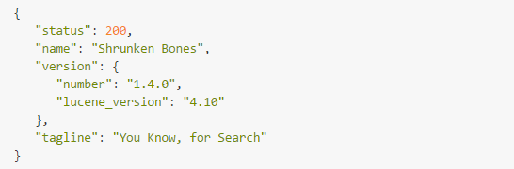
安装与配置
Java依赖
Logstash是基本java开发，依赖Java 7及后续版本,使用前需要安装好JDK。执行java –version验证是否安装。
启动
官网下载安装包，解压直接执行elasticsearch即可启动
常驻进程模式运行
运行命令curl ‘http://localhost:9200/?pretty’验证安装

Slide 9
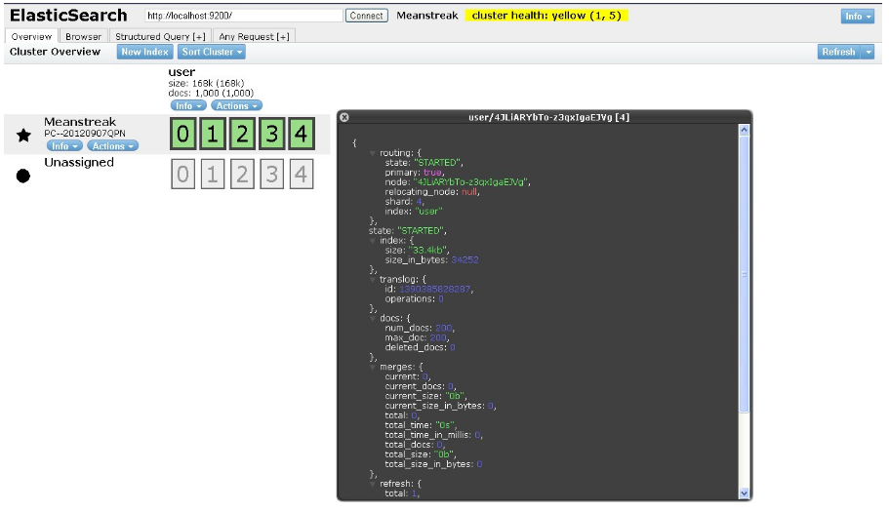
安装与配置
停止
带上参数P,可将elastisearch进程号写入指定文件pid, 随后可使用kill命令停止。
插件-Head
elasticsearch-head是一个elasticsearch的集群管理工具，安装完成后\plugins目录下会有head的文件夹。
安装命令：\bin>plugin -install 。可以访问head页面
http://localhost:9200/_plugin/head/

Slide 10
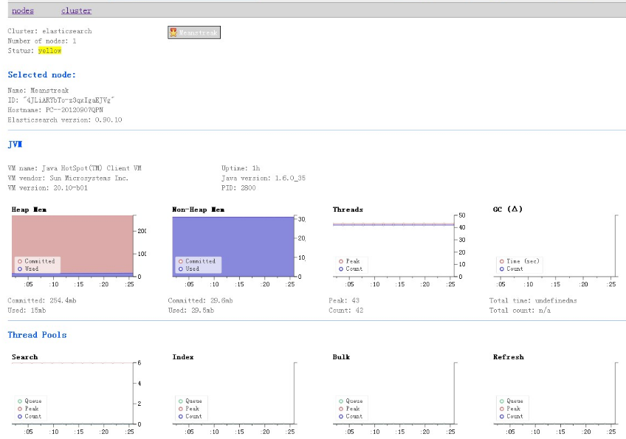
安装与配置
插件-Bigdesk
elasticsearch-bigdesk是一个elasticsearch的集群监控工具，可以通过它来查看es集群的各种状态，如：cpu、内存使用情况，索引数据、搜索情况，http连接数等。安装完成后\plugins目录下会有bigdesk的文件夹。
安装命令：\bin>plugin -install mobz/elasticsearch-bigdesk。可以访问bigdesk页面
http://localhost:9200/_plugin/bigdesk/

Slide 11
安装与配置
插件列表
分词插件
Smart Chinese Analysis Plugin
IK Analysis Plugin
Combo Analysis Plugin
同步插件
RabbitMQ River Plugin
MongoDB River Plugin
JDBC River Plugin
数据传输插件
Memcached transport plugin
Thrift Transport plugin
Jetty HTTP transport plugin
脚本插件
Python language Plugin
JavaScript language Plugin
Groovy lang Plugin
站点插件
BigDesk Plugin
Elasticsearch Head Plugin
Inquisitor Plugin
其他插件
Hadoop Plugin
AWS Cloud Plugin
ElasticSearch View Plugin

Slide 12
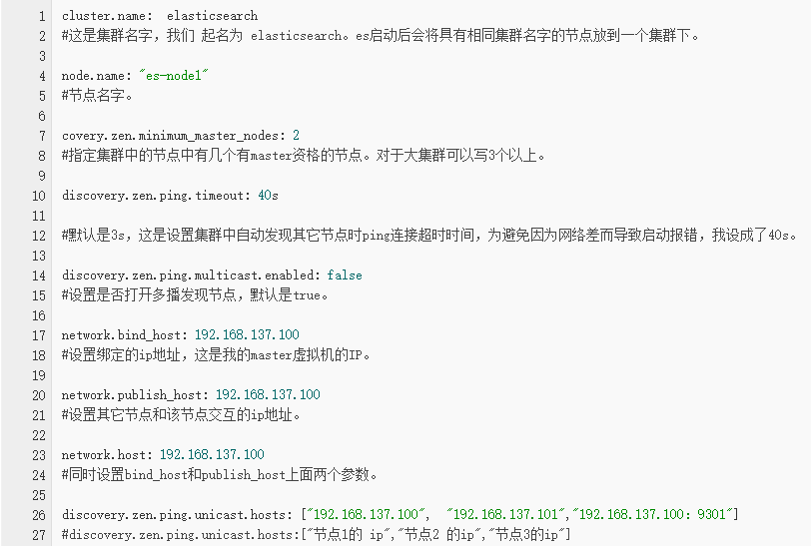
安装与管理
配置
ES_HOME/Config目录下 elasticsearch.yml

Slide 13
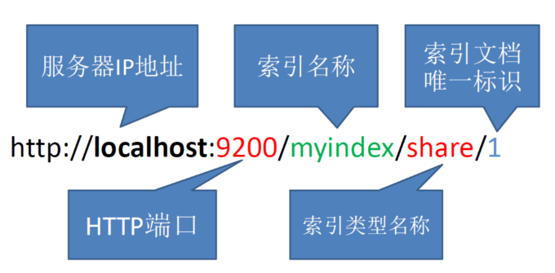
管理-Restful
Restfull API

Slide 14
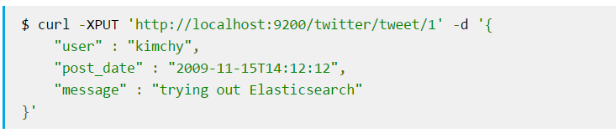
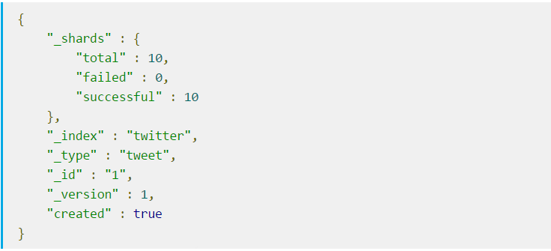
管理-文档
Index Document API
Notes:
索引文档接口：通过此接口可以在es上增加document.
给一个名为twitter的索引，包含一个tweet的type 增加一个Id号为1的document. 此document还有user\post_date\message3个字段。
返回结果中_shard为索引分片信息：total为分片的数量。Failed为索引操作在所有分片上执行失败的数量。Successful为索引操作在所有分片上执行失败的数量。

Slide 15
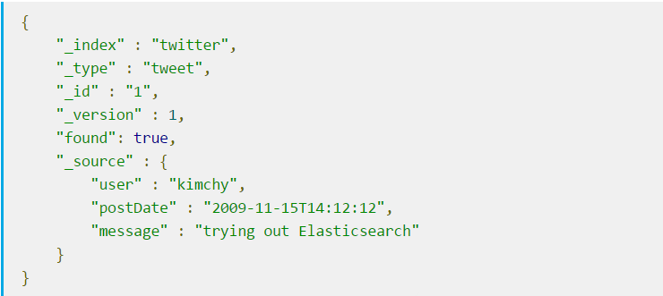
管理-文档
Get Document API
Notes:
Get文档接口：通过此接口可以在获得document.
获得一个在twitter的索引中，type为tweet的，id号为1文档.

Slide 16
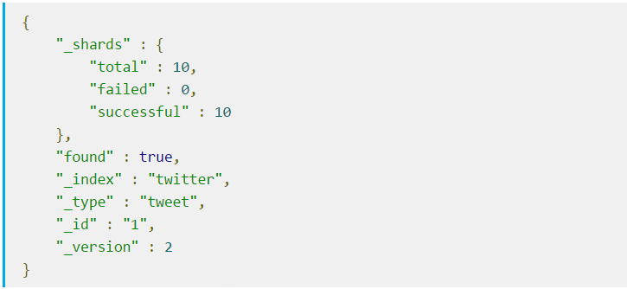
管理-文档
Delete Doucument API
Notes:
Delete文档接口：通过此接口可以删除document.删除一个在twitter的索引中，type为tweet的，id号为1的文档.

Slide 17
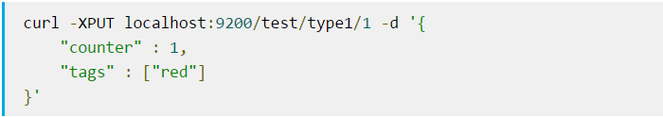
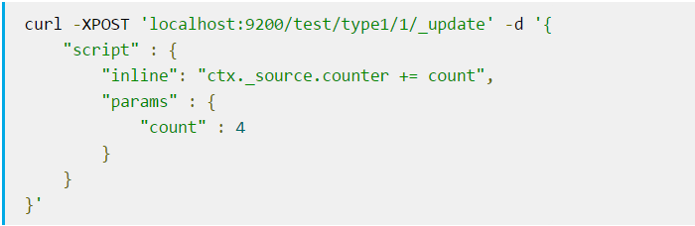
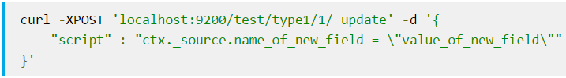
管理-文档
Update Document API
Notes:
更新文档接口：通过此接口可以更新文档字段。
第一条语句是增加一个test的索引中，type为type1的，id号为1的文档.
Update接口支持脚本关键字对document中的字段进行处理。
第二条请求是counter值+4
第三条请求是在document新增一个字段.

Slide 18
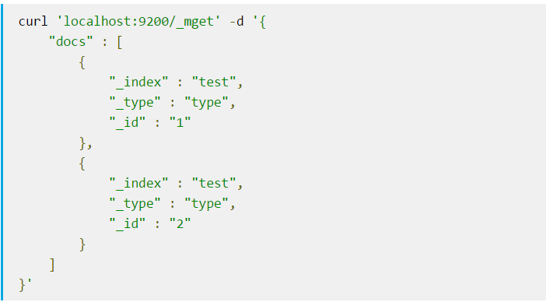
管理-文档
Mget Document API
Notes:
批量获取文档接口：可以通过此接口批量获取文档

Slide 19
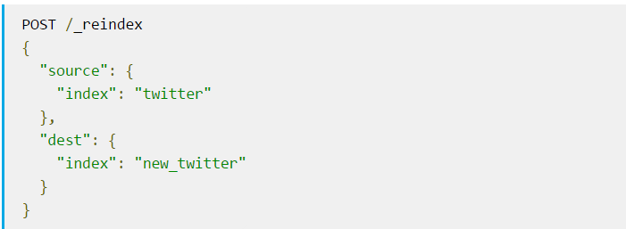
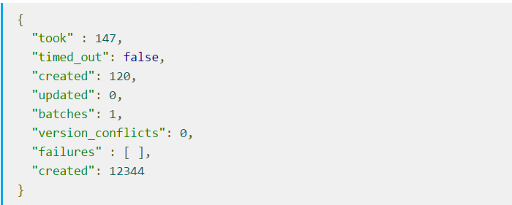
管理-文档
Reindex Document API
Notes:
Reindex接口，可以通过source与dest将twitter 的字段值复制一份。

Slide 20
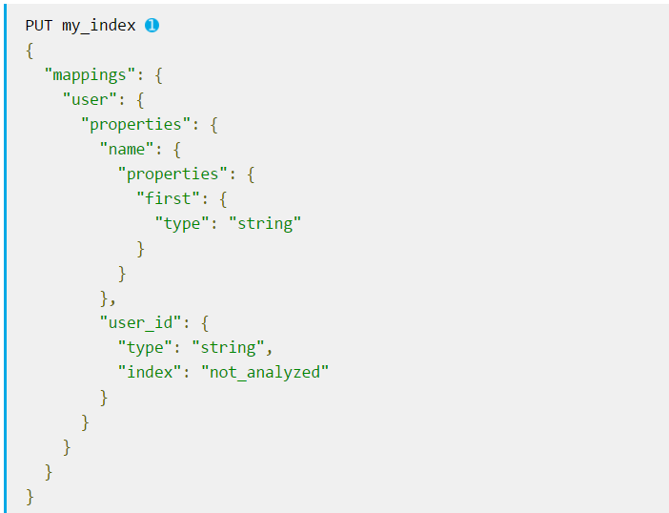
管理-映射
Put Mapping API
Notes:
Mapping是指定义如何将document映射到搜索引擎的过程，比如一个字段是否可以查询以及如何分词等，一个索引可以存储含有不同“mapping types”的documents，ES允许每个mapping type关联多个mapping定义。 显式声明的mapping是定义在index/type级别， 默认不需要显式的定义mapping， 当新的type或者field引入时，ES会自动创建并且注册有合理的默认值的mapping(毫无性能压力)， 只有要覆盖默认值时才必须要提供mapping定义。

Slide 21

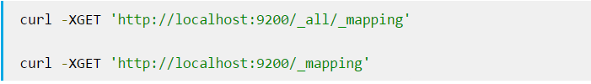
管理-映射
Get Mapping API
Notes:
Get映射接口，可以获得mapping映射定义。可以使用_all关键字获得所有索引的mapping。

Slide 22
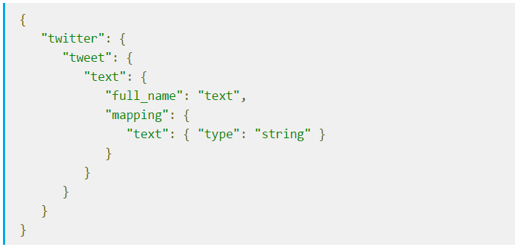
管理-映射
Get Field Mapping API
Type Exists API
Notes:
get字段接口，可以获取字段映射定义
Type existsts 接口可以判定是否存在此映射。

Slide 23
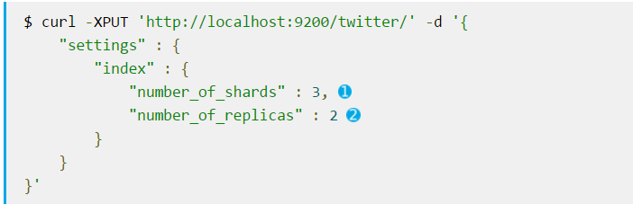
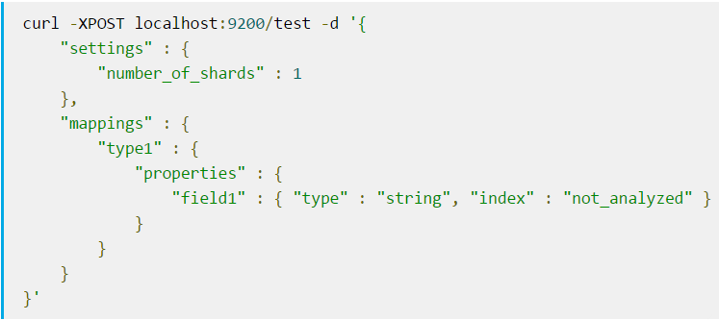
管理-索引
Create Index API
Notes:
创建索引接口，可以创建索引与进行索引设置。

Slide 24
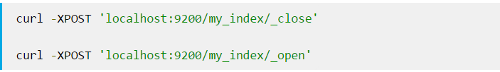
管理-索引
Get Index API
Indices Exists API
Open/Close Index API
Delete Index API
Notes:
Get索引名称接口：获取一个或者多个索引
IndicesExists接口：判断是否存在此索引
开关索引接口：将索引设置为开启或者关闭状态
Delete索引接口：删除索引

Slide 25
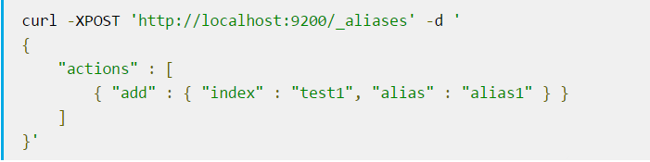
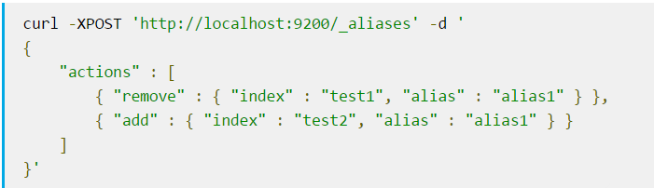
管理-别名
Index Aliases API
Notes:
elasticsearch中的API可以接受一个对应于某个索引的索引名，也可以接受多个索引。索引别名API允许使用一个名字来作为一个索引的别名，所有的API会将别名转化成最终的索引名。一个也可以被映射到多于一个的索引上，当指定这个别名的时候，别名将会自动地扩展到别名的所有的索引上。一个别名也可以与一个过滤器建立关联，这个过滤器在搜索和路由值的时候自动被应用。

Slide 26
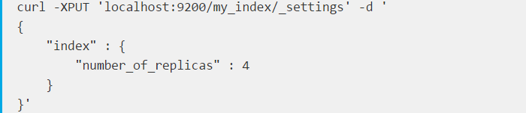
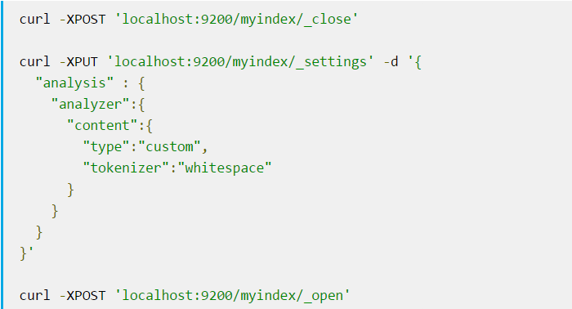
管理-设置
Update Indices Settings API
Notes:
更新索引设置接口：更改索引默认配置，优化索引参数

Slide 27
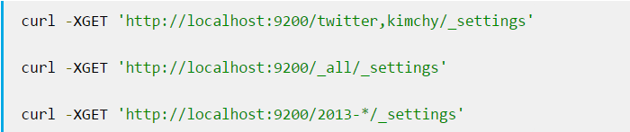
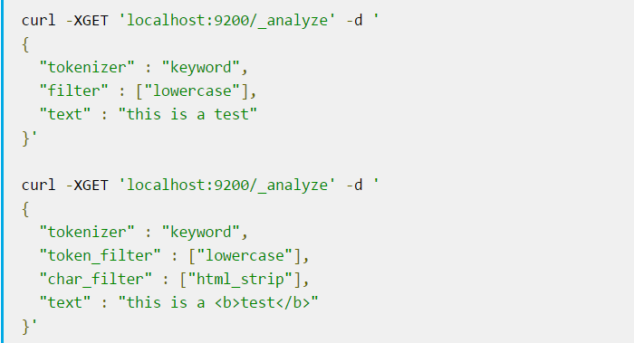
管理-设置
Get Indices Settings API
Analyze API
Notes:
Get索引设置接口：获取索引设置信息
Get索引分词设置接口：获取索引分词器信息。

Slide 28
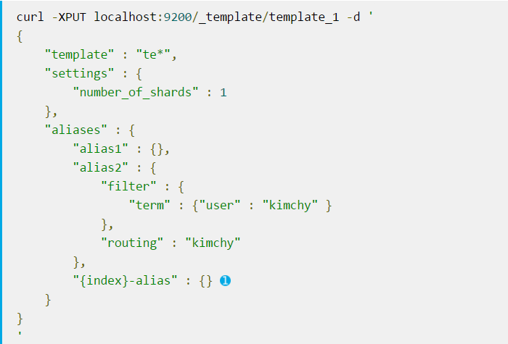
管理-模板
Put Index Template API
Delete Index Template API
Notes:
索引可使用预定义的模板进行创建,这个模板称作Index templates。模板设置包括settings和mappings，通过模式匹配的方式使得多个索引重用一个模板。
新增索引模板接口：新增索引模板
删除索引模板接口：删除索引模板

Slide 29
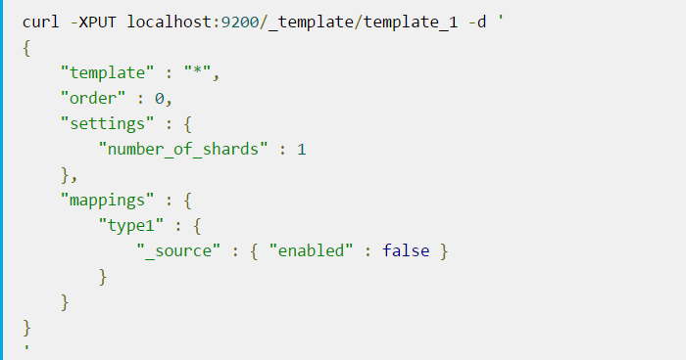
管理-模板
Get Index Template API
Templates Exist
Multiple Template Matching
Notes:
Get索引模板接口：获得索引模板信息
模板存在接口：判定模板是否存在
模板匹配接口：新增多索引模板配置

Slide 30

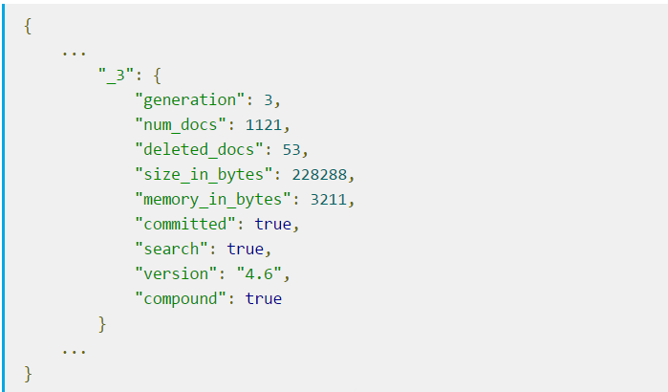
管理-监控
Indices Stats API
Indices Segments
Notes:
索引统计接口：获取索引相关统计信息
索引Segments接品：获得segments相关统计信息

Slide 31
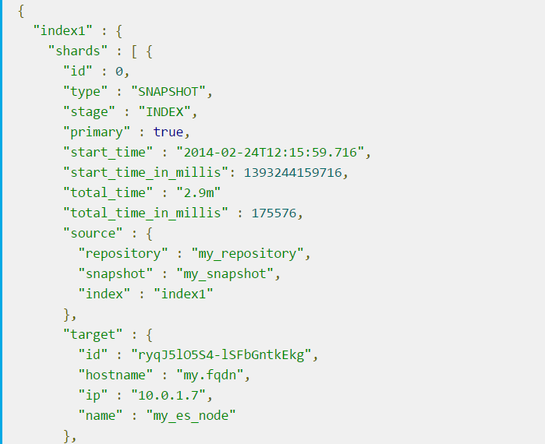
管理-监控
Indics Recovery API
Notes:
索引recovery接口：获取相关正在进行recovery索引的统计信息

Slide 32

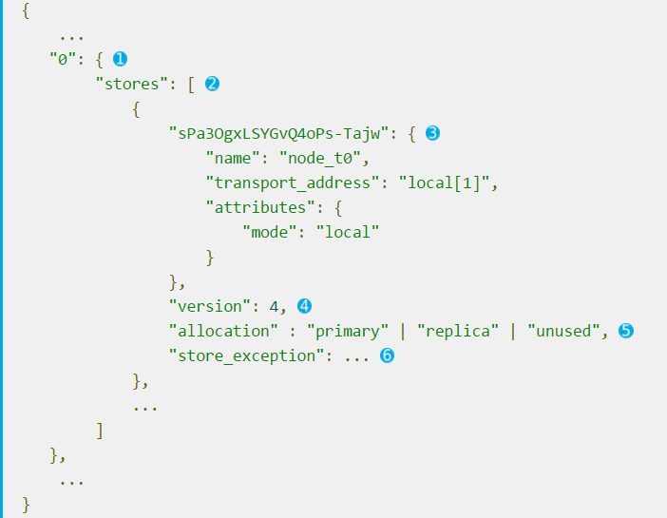
管理-监控
Indics Shard Stores API
Notes:
Shard统计接口：获得shard统计信息的接口

Slide 33


管理-状态
Clear Cache API
Refresh API
Notes:
清理缓存接口：可以清理索引相关的缓存
索引刷新接口：刷新索引，使上一次刷新后不能被检索的索引能被检索。

Slide 34


管理-状态
Flush API
Force Merge API
Notes:
Flush接口：释放索引内存空间，将索引数据持久化到磁盘中，并清理相关事务日志。
强制合并接口：强制合并segments，减少segments数量，提高es性能。

Slide 35



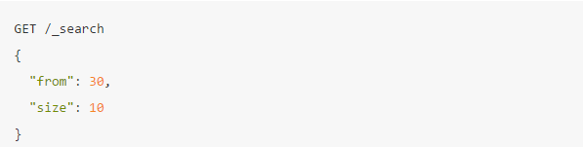
查询-空查询
空查询
Notes:
搜索API最常用的一种形式就是空白搜索，也就是不加任何查询条件的，只是返回集群中所有文档的搜索。
hits返回内容中最重要的内容就是hits，它指明了匹配查询的文档的总数，hits数组里则会包含前十个匹配文档——也就是搜索结果。hits数组中的每一条结果都包含了文档的_index, _type以及_id信息，以及_source字段。
took数值告诉我们执行这次搜索请求所耗费的时间有多少毫秒。
_shards告诉了我们参与查询分片的总数，以及有多少successful和failed。通常情况下我们是不会得到失败的反馈，但是有的时候它会发生。如果我们的服务器突然出现了重大事故，然后我们丢失了同一个分片中主从两个版本的数据
timed_out数值告诉了我们查询是否超时。通常，搜索请求不会超时。如果相比完整的结果你更需要的是快速的响应时间，这是你可以指定timeout值，例如10、"10ms"（10毫秒）或者"1s"（1秒钟）

Slide 36
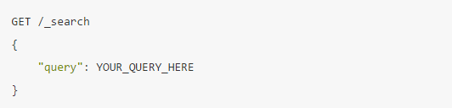
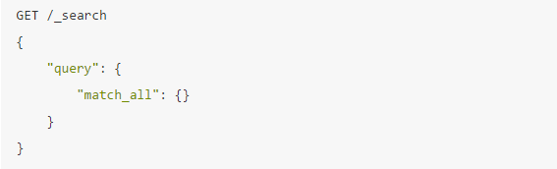
查询-结构化查询
结构化查询
结构化查询，需要传递query参数
空查询相当于以下语句
Notes:
结构化查询是一种灵活的，多表现形式的查询语言。 Elasticsearch在一个简单的JSON接口中用结构化查询来展现Lucene绝大多数能力。 你应当在你的产品中采用这种方式进行查询。它使得你的查询更加灵活，精准，易于阅读并且易于debug。

Slide 37
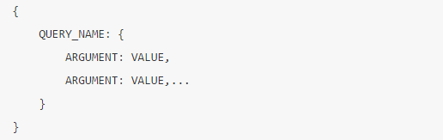
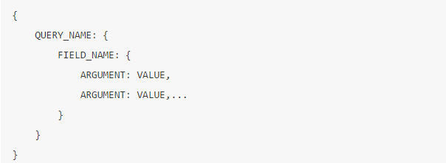
查询-结构化查询
查询子句
查询子句结构
或指向一个指定的字段

Slide 38
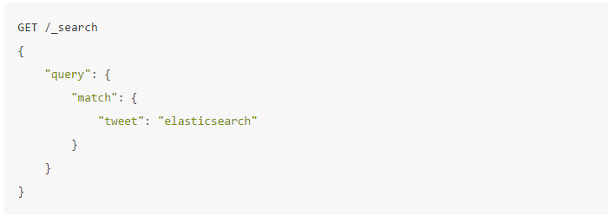
查询-结构化查询
查询子句
例如，可以使用match查询子句找寻tweet字段中包含elasticsearch的成员
Notes:
查询子句就像是搭积木一样，可以合并简单的子句为一个复杂的查询语句。

Slide 39
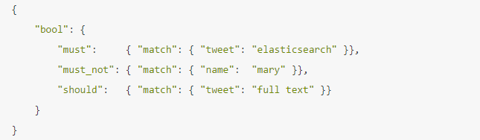
查询-结构化查询
合并多子句
查询子句就像是搭积木一样，可以合并简单的子句为一个复杂的查询语句。
叶子子句---用在将查询字符串与一个字段(或多字段)进行比较
复合子句---用在合并其他的子句
Notes:
复合子句能合并 任意其他查询子句，包括其他的复合子句。 这就意味着复合子句可以相互嵌套，从而实现非常复杂的逻辑。

Slide 40
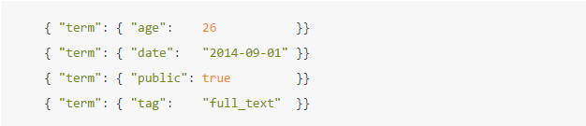
查询-结构化查询
Term过滤
term主要用于精确匹配哪些值，比如数字，日期，布尔值或 not_analyzed的字符串(未经分析的文本数据类型)。

Slide 41
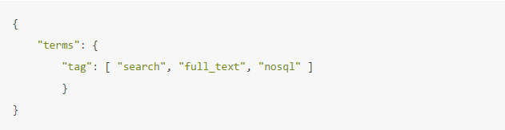
查询-结构化查询
Terms过滤
terms 跟 term 有点类似，但 terms 允许指定多个匹配条件。 如果某个字段指定了多个值，那么文档需要一起去做匹配。

Slide 42
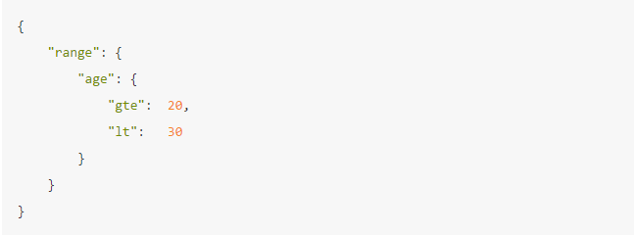
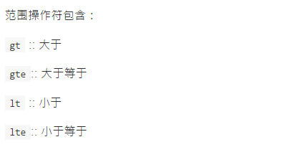
查询-结构化查询
Range过滤
range过滤允许我们按照指定范围查找一批数据。

Slide 43
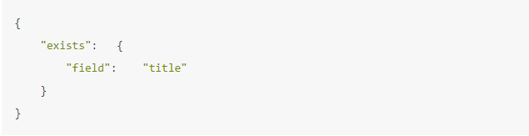
查询-结构化查询
Exists和missing过滤
exists和missing过滤可以用于查找文档中是否包含指定字段或没有某个字段，类似于SQL语句中的IS_NULL条件range过滤允许我们按照指定范围查找一批数据。
Notes:
这两个过滤只是针对已经查出一批数据来，但是想区分出某个字段是否存在的时候使用。

Slide 44
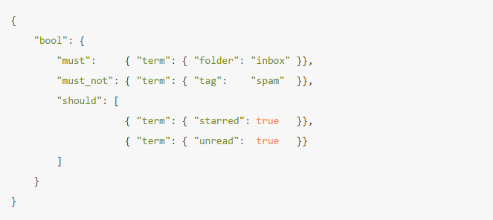
查询-结构化查询
Bool过滤
bool 过滤可以用来合并多个过滤条件查询结果的布尔逻辑，它包含一下操作符
must :: 多个查询条件的完全匹配,相当于 and
must_not :: 多个查询条件的相反匹配，相当于 not
should :: 至少有一个查询条件匹配, 相当于 or

Slide 45
查询-结构化查询
Match_all过滤
bool 过滤可以用来合并多个过滤条件查询结果的布尔逻辑，它包含一下操作符
must :: 多个查询条件的完全匹配,相当于 and
must_not :: 多个查询条件的相反匹配，相当于 not
should :: 至少有一个查询条件匹配, 相当于 or

Slide 46
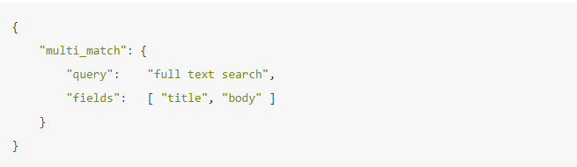
查询-过滤
Multi_match过滤
multi_match查询允许你做match查询的基础上同时搜索多个字段

Slide 47
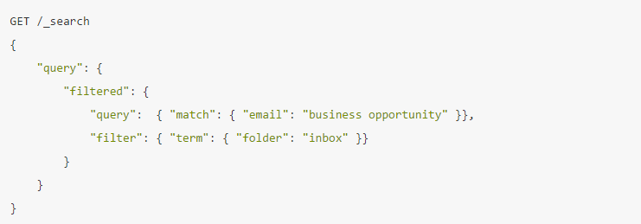
查询-查询与过滤
带过滤的查询语句
search API中只能包含 query 语句，所以我们需要用 filtered 来同时包含 "query" 和 "filter" 子句

Slide 48
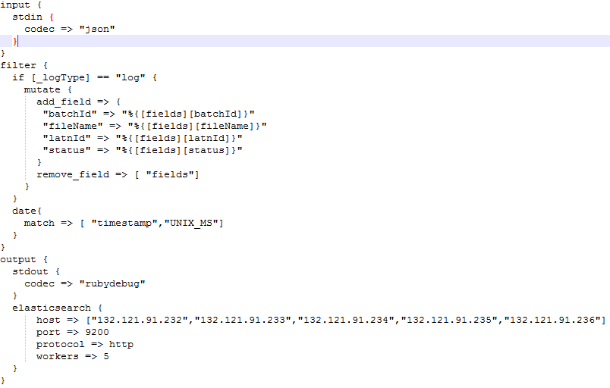
配置-示例
示例

Slide 49
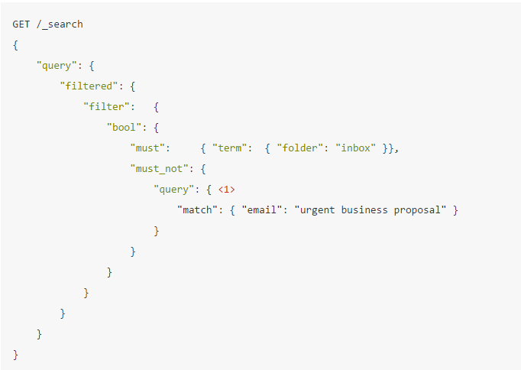
查询-查询与过滤
查询语句中的过滤
有时候，你需要在 filter 的上下文中使用一个 query 子句

Slide 50
谢谢！！！

